Slide 1
视频监控AI开放平台解决方案

Slide 2
1
AI开放平台解决方案概述
2
AI开放平台技术原理及要求

Slide 3
AI开放平台解决方案概览
AI开放平台
数据管理
模型训练
模型校验
模型发布
私有化解决方案
公有云解决方案
边缘应用
中心调度应用
云平台
智能算法1
智能算法2
…
智能算法N
行业应用（连锁/社区/普教…)
OpenAPI
行业应用组件
OpenAPI
AI模型管理组件
智能分析服务
云端推理服务
算法仓库
AI模型库管理
智能分析任务配置
事件接收
管理
数据回传
管理
AI模型库管理
智能分析任务配置
事件接收
管理
数据回传
管理
应用
系统
算法调度平台
视频联网平台
AI开放平台边缘设备
计算资源池
AI开放平台边缘设备
通用设备
AI开放平台摄像机
AI开放平台超脑
GPU计算资源池
AI开放平台
摄像机
AI开放平台超脑
AI开放平台摄像机
AI开放平台
超脑
高清摄像机
NVR
Notes:
AI开放平台摄像机 超脑 说法

Slide 4
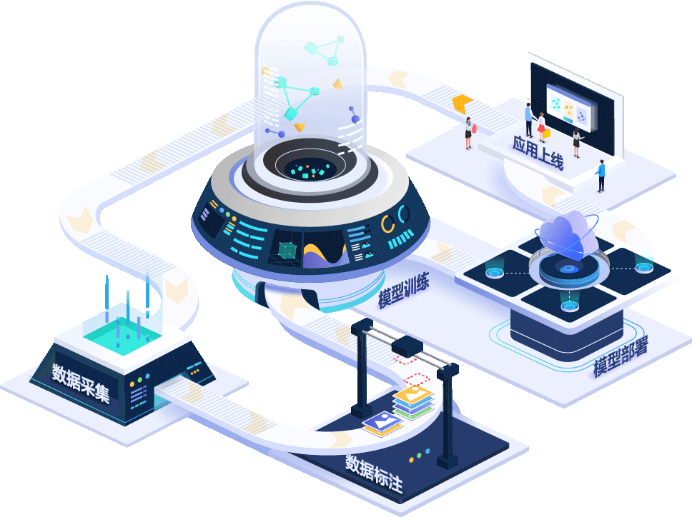
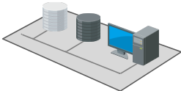




私有化解决方案-边缘应用
方案拓扑图
适用场景
AI开放平台
私有化（用户侧）部署，网络环境包括局域网（典型，如企业园区）或跨域网络（连锁/分散式企业组织，如餐饮连锁）两类。
主要在边缘侧进行智能分析。
用户数据中心
方案说明
行业应用平台
中心云存储
行业应用平台：实现AI模型管理、配置、下发；AI告警事件接收；报警事件闭环处理；数据回传实现模型迭代优化；
边缘设备：实时分析，节省带宽。根据视频监控系统建设现状，选择AI开放平台摄像机或AI开放平台超脑。
公网/专网
…
AI开放平台超脑
AI开放平台超脑
高清摄像机
AI开放平台摄像机
高清摄像机
AI开放平台摄像机
Notes:
中心加PC客户端，流媒体。。。

Slide 5
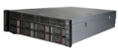
私有化解决方案-中心调度应用
适用场景
方案拓扑图
私有化（用户侧）部署，网络环境包括局域网（典型，如企业园区）或跨域网络（如城市各委办局）两类。
主要为中心智能分析，强调算力集中管理分配、算法可灵活调度。
AI开放平台
用户数据中心
方案说明
视频融合赋能平台
算法仓库
视频融合赋能平台：算法、算力、智能分析任务统一管理、调度和分配；各类资源统一管理；
边缘设备：
普通设备：实现视频取流或抓图，通过中心GPU计算资源实现智能分析；
AI设备（不可调度）：算法模型固化在设备中，实时分析，节省带宽；
AI设备（可调度）：参与系统整体智能调度，实时分析，节省带宽。根据视频监控系统建设现状，选择AI开放平台摄像机或AI开放平台超脑。
计算存储资源池
资源管理调度平台
视频接入服务
公网/专网
…
AI开放平台超脑
NVR
高清摄像机
AI开放平台摄像机
高清摄像机
高清摄像机
智能点位
非智能点位
Notes:
AI能力规则配置：包括AI能力的调度优先级、可接受延迟、推进抓拍间隔、每次抓拍张数、推荐分析时段等内容。

Slide 6


公有云解决方案
适用场景
方案拓扑图
基于公有云架构的互联网应用，典型行业包括零售连锁、智慧社区等。
AI开放平台
云平台
方案说明
云平台：实现AI模型管理、配置、下发；AI告警事件接收；报警事件闭环处理；数据回传实现模型迭代优化；
智能分析模式：
边缘应用：实时分析，节省带宽。根据视频监控系统建设现状，选择AI开放平台摄像机或AI开放平台超脑；
云端分析：大规模系统，实时性要求不高。
云端智能分析：结合云眸行业产品（连锁/社区…)
云端推理接口：调用推理接口，获取推理结果。
行业产品（连锁/社区…)
云端推理集群
互联网
…
AI开放平台超脑
AI开放平台超脑
高清摄像机
AI开放平台摄像机
高清摄像机
AI开放平台摄像机

Slide 7
方案特性
一站式部署和应用
持续迭代优化
能力开放
基于可视化界面的一站式模型导入、模型配置、模型部署、事件接收，显著提升部署效率；
个性化智能分析规则配置，大幅降低业务逻辑二次开发工作量。
打通AI开放平台与AI应用，智能分析结果可持续导入AI开放平台；
基于难例（推理结果中的漏检、误检数据）进行迭代训练，实现模型精度持续优化。
构建多层次的开放能力，服务于各细分行业ISV，打造视频+AI的行业应用生态；
开放能力包括计算资源开放、视频资源开放、算法模型开发、事件订阅开放等。

Slide 8
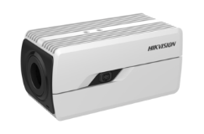
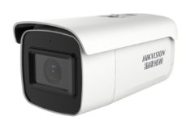
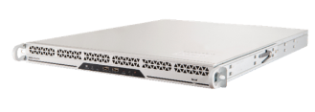
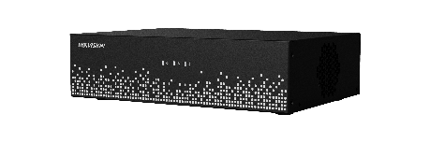
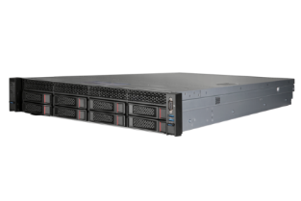
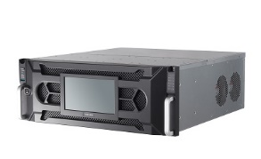
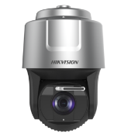
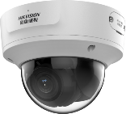
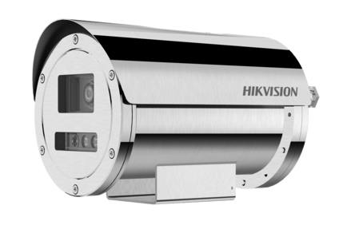
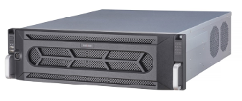
AI开放平台智能硬件
提供多种不同形态、不同算力和平台的前后端产品，满足各种场景下的部署需求。
产品形态
计算平台
产品数量
边缘感知
枪机
筒机
球机
半球
分析盒子
单芯/多芯NVR等
KT2/H5/H7/G3
300+
中心智能
通用智能服务器
异构智能服务器
KT/T4
10+
分析盒子
枪机
筒机
异构智能服务器
单芯/多芯NVR
球机
半球机
防爆系列
通用智能服务器
AI超脑NVR系列
AI摄像机系列
智能服务器系列

Slide 9
1
AI开放平台解决方案概述
2
AI开放平台技术原理及要求

Slide 10
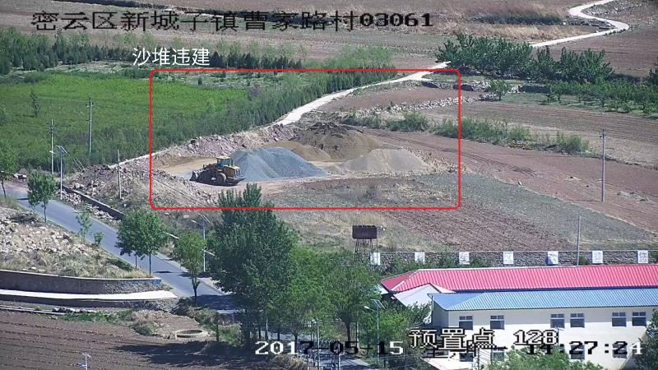
AI识别违建
模型训练类型：
根据用户提供的图片，初步判断使用图像单分类算法，即定制识别图片中是否含有某种特征或同时包含多种特征的物体、状态或场景。

Slide 11
AI识别违建
算法训练要求：
建议上传图片的宽高比为16:9
图片尺寸：64*64 ≤ 图像分辨率 ≤ 4096*4096
文件名长度限制：1~100字符
文件名字符限制：文件名不可以包含特殊符号：$，%，&
明确违建标准，建议提供每个违建情况下的图片
每种识别状态至少200张有效图片

Slide 12


AI识别违建
部署方式：
1.设备部署
用户将支持AI识别的设备添加到该用户的萤石账号下，算法训练成功后可一键下发至设备，由设备直接进行识别
2.云服务
用户将视频内容上传至云端，视频抽帧后调用云端接口进行图片内容的识别，返回识别结果

Slide 13
违建抓拍过程
step1
step3
step5
算法下发至设备
识别违建场景，消息推送至用户端
利用回传数据，优化算法，重新下发
step2
step4
正报误报漏报结果回传至萤石平台
设备运行，对监控画面进行识别

Slide 14
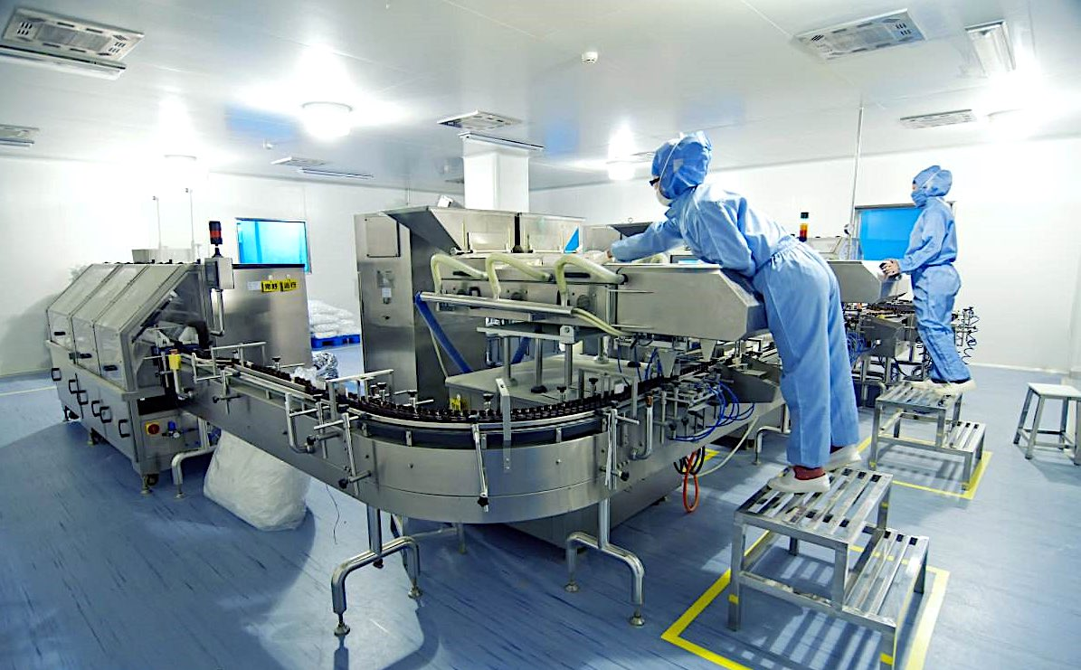
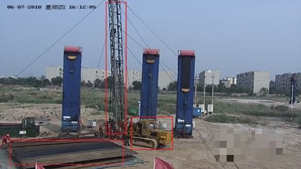
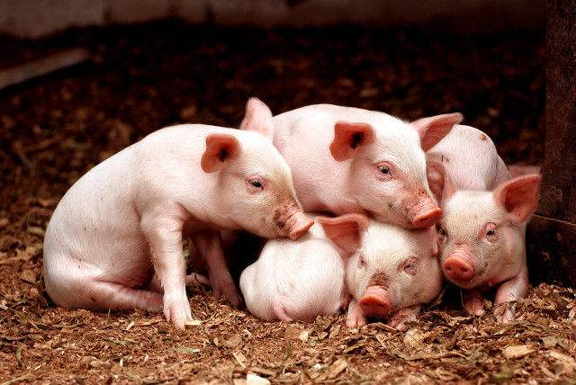
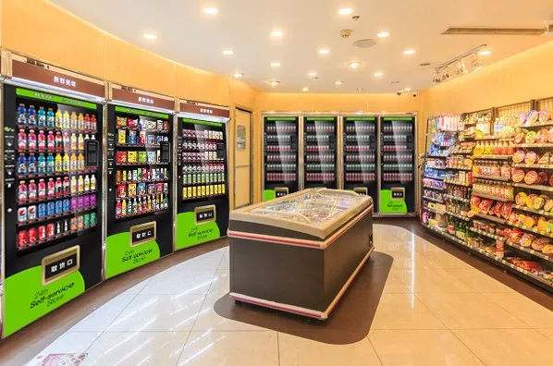
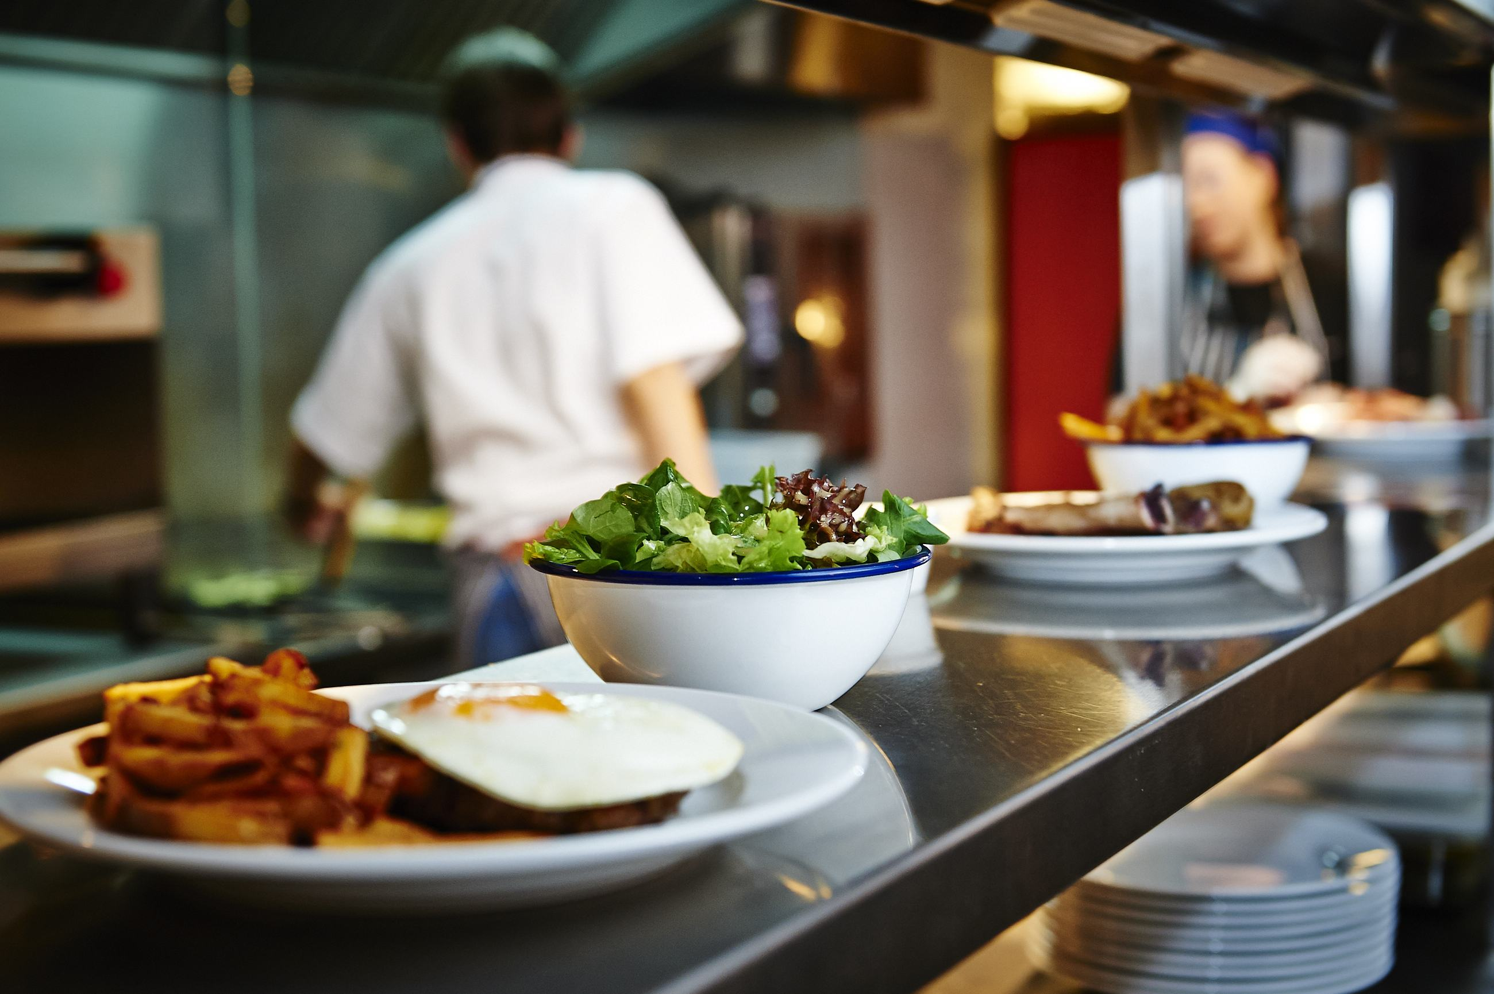
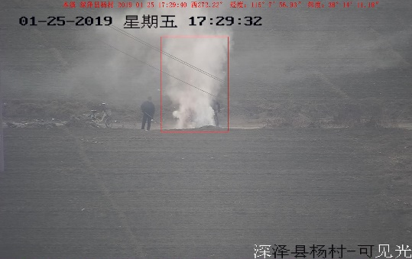
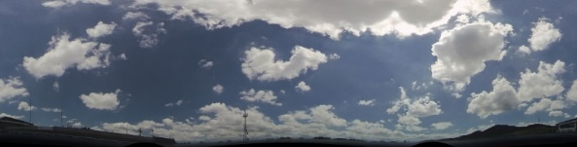
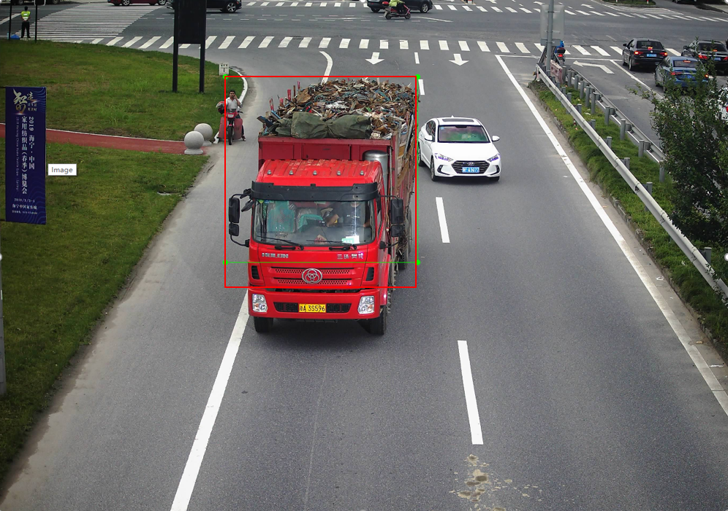
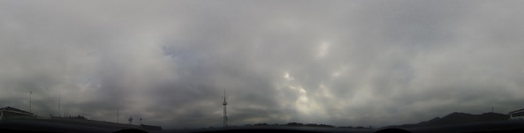
AI应用案例概览
智能制造-生产合规
智慧油田-作业监管
智慧农业-崽猪统计
智慧零售-无人货柜
明厨亮灶-后厨监管
智慧环保-烟雾识别
智慧气象-天脸识别
智慧城管-渣土车检测
水泥点包 无人货架 烟雾识别 宠物识别 安全帽检测 污水检测 酒瓶识别 着装规范 条码识别 工程车检测 编号识别
工装检测 印章检测 物料识别 烤肠检测 危险品检测 火花检测 手势识别 口罩检测 漂浮物检测 暴力分拣 标识检测 …

Slide 15
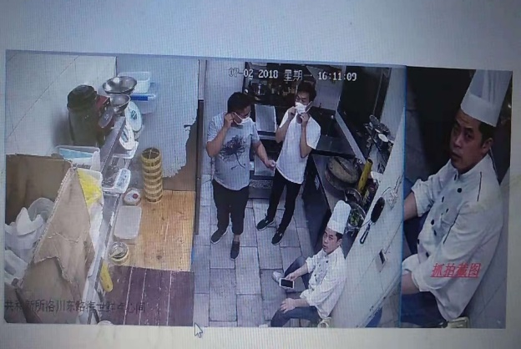
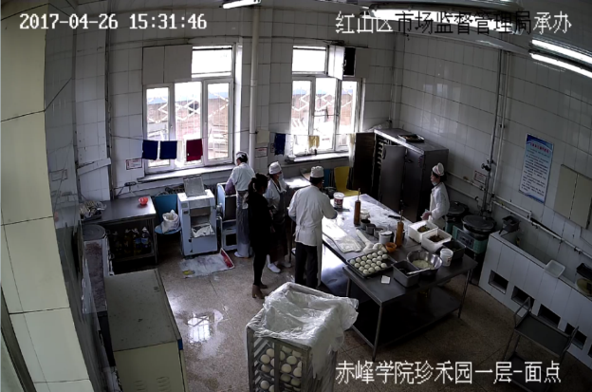
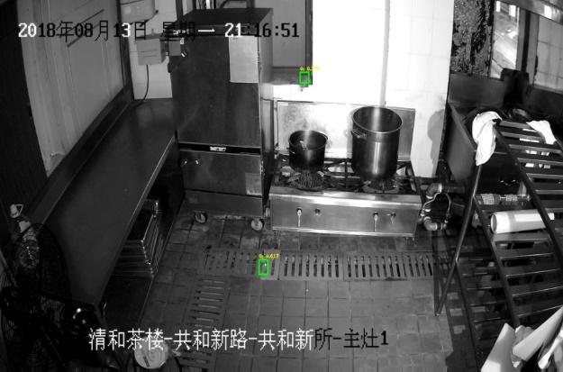
明厨亮灶—“三白”检测
AI应用
采用AI智能分析的技术手段代替现场执法、人工远程视频执法监督的方式，对餐饮企业、学校食堂后厨普遍存在的厨师帽/口罩工作服是否穿戴、鼠患是否活动进行实时监控及智能识别告警。
算法方案
需求是定位场景图片中对象的位置信息，本实例场景中较小，人员数量不多。因此在算法方案上，可以选择 “物体检测”模型进行训练。
帽子/工作服穿戴合规检测
后厨专间
口罩穿戴合规检测 后厨操作区
系统方案
边缘推理：每个后厨部署一台AI超脑，对后厨区域的多路摄像机码流进行分析；
中心应用：采用行业应用平台进行模型管理和告警事件接收，第三方应用基于IVS平台进行上层应用开发和看板展示。
鼠患识别 后厨操作区
业务价值
督促餐饮单位按照食品安全规范操作，落实企业主体责任；
帮助监管部门对餐饮单位进行过程实时智能监管，提高监管效能。
Notes:
项目背景：上海静安区市场监督管理局，工商、质监、食药三局合一，对辖区“四品一械”企业进行食药联网监管。2018年一期项目建设208家明厨亮灶，出货金额280W，并且做了预置点抓拍、口罩、温湿度的智能监测试点（厨师帽、老鼠为第三方算法）
2019年预算3000W新建500家明厨亮灶，计划二期基于AI开放平台训练和优化老鼠、厨师帽、口罩、工作服算法，并对后厨消毒柜消毒过程智能监管。
方案效果：1、目前客户对我司消毒柜智能管控很感兴趣，已部署上线，双方正在对接展示。
2、老鼠已训练上云，准确度70%，平台和设备已定制，预计1月下旬进行实测和算法优化。
3、帽子、口罩、工作服已拿回10w素材库，从12月中旬开始训练，预计1月10日出正式算法版本，预计1月下旬进行平台定制对接，春节后进行实测验证。

Slide 16
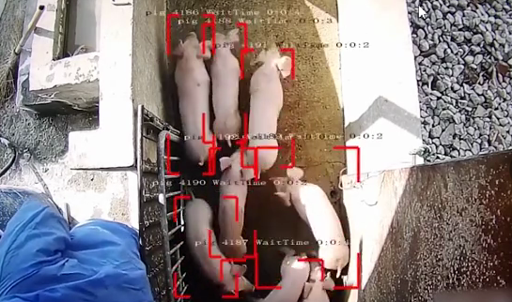
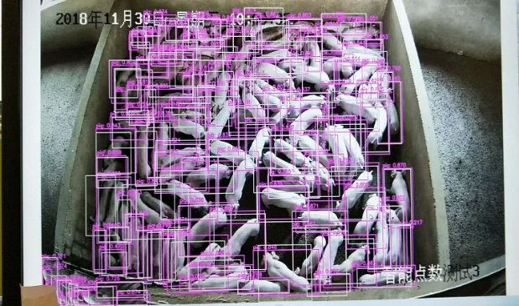
资产盘点—AI数猪
AI应用
通过AI视频智能分析对存栏、出栏生猪数量进行自动盘点。
系统方案
边缘推理：
存栏：通过在养殖场圈栏上方部署高清半球，实时拍摄圈栏内的猪只图片和视频，上传给具有数猪算法的AI超脑，分析得到生猪存栏量数据；
出栏：直接通过智能IPC垂直部署，在前端分析获取。
中心应用：采用行业应用平台进行模型管理和告警事件接收，第三方应用基于IVS平台进行上层应用开发和看板展示。
出栏计数
存栏计数
算法方案
模型训练：需求是定位场景图片中对象的位置信息，本实例场景中较小。因此在算法方案上，可以选择 “物体检测”模型进行训练；
模型推理：完成目标检测后，通过IED规则提供的“计数规则”直接获得计数，免去业务逻辑开发。
业务价值
减少企业员工的人力介入，大幅降低疾病感染可能性，防止猪瘟扩散；
防止农户人为舞弊谎报猪只数量，私自贩卖猪只，减少企业经济损失。
Notes:
项目基于海康威视AI开放平台进行算法训练，完成智能计数模块的开发并将每次计数记录集中存储。从素材收集，算法训练和算法优化，项目组人员相互协作，积极解决实验过程中遇到的猪群堆叠、视线遮挡、照射范围小等问题，不断优化与完善，成功将AI技术运用到猪场仔猪上市业务场景中。通过SDK接口与温氏集团EAS信息系统的对接，从而实现仔猪、肉猪上市计数的智能化、自动化。

Slide 17
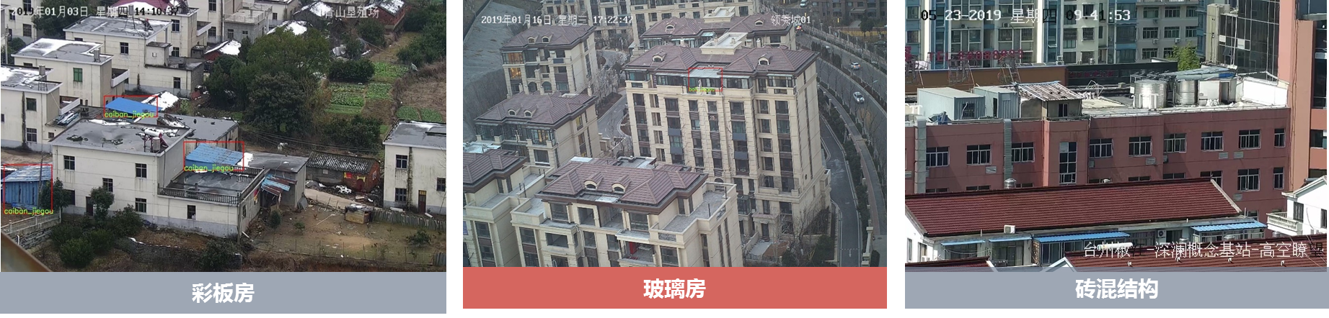
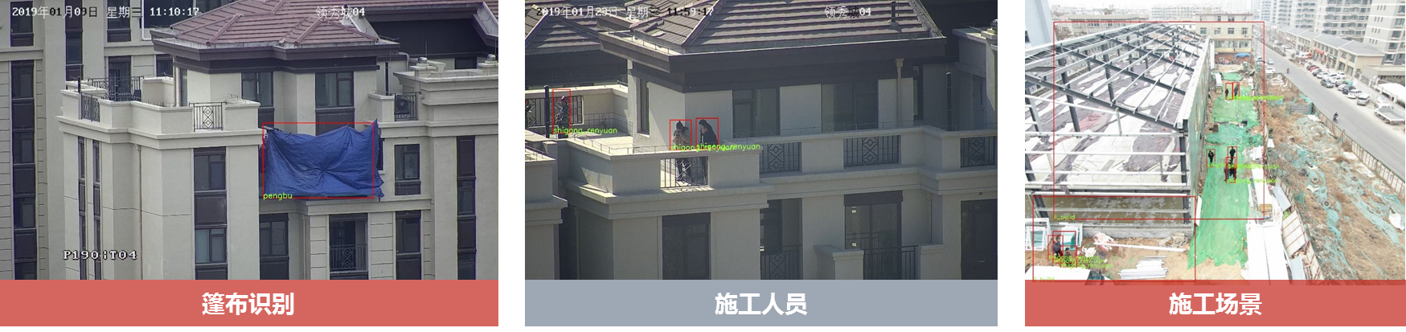
智慧城管—违建检测
AI应用
采用AI智能分析的技术手段代替现场执法、人工远程视频执法监督的方式，对城市中存在的已建违章、在建违建的建筑进行实时监控及智能识别告警。
算法方案
需求是定位场景图片中对象的类型和位置信息，在算法方案上，可以选择 “物体检测”模型进行训练，检测出各类典型违建特征。
系统方案
边缘推理：每个监测点位部署一台AI球机，通过预置点配置，实现特定区域或建筑物的违建特征检测；
中心应用：采用行业应用平台进行模型管理、告警事件接收、事件审核、案件派遣、案件处置，第三方应用也可以基于海康行业平台进行上层应用开发和看板展示。
业务价值
帮助监管部门对市容市貌进行过程实时智能监管，提高监管效能。
Notes:
项目背景：上海静安区市场监督管理局，工商、质监、食药三局合一，对辖区“四品一械”企业进行食药联网监管。2018年一期项目建设208家明厨亮灶，出货金额280W，并且做了预置点抓拍、口罩、温湿度的智能监测试点（厨师帽、老鼠为第三方算法）
2019年预算3000W新建500家明厨亮灶，计划二期基于AI开放平台训练和优化老鼠、厨师帽、口罩、工作服算法，并对后厨消毒柜消毒过程智能监管。
方案效果：1、目前客户对我司消毒柜智能管控很感兴趣，已部署上线，双方正在对接展示。
2、老鼠已训练上云，准确度70%，平台和设备已定制，预计1月下旬进行实测和算法优化。
3、帽子、口罩、工作服已拿回10w素材库，从12月中旬开始训练，预计1月10日出正式算法版本，预计1月下旬进行平台定制对接，春节后进行实测验证。

Slide 18
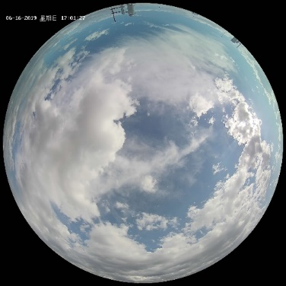
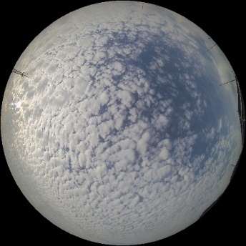
智慧气象—天脸识别
AI应用
通过大广角摄像机对天空进行实时检测，当检测到有云出现，智能识别出所占天空的百分比、云的形状，并能告警提醒。
算法方案
考虑到总云量是按照云所占天空的百分比输出，可分为10级，云形状按照29类云、视程障碍现象引起的云状无法辨明和无云共31类，具有明显的分类特征，因此通过“图像分类”模型来解决目标识别问题。
总云量：80%
系统方案
边缘推理：可以根据观测站点的算法需求，选择自带天脸识别算法的智能相机或者能运行多种算法的AI智能盒子，来实现边缘智能分析。
中心应用：采用行业应用平台进行模型管理和告警事件接收，第三方应用基于行业平台进行上层应用开发和看板展示。
业务价值
辅助气象观测员，实时监测天空中云的变化，当天气突变时，及时提醒观测员和发布天气预警信息。
絮状高积云

